Slide 1


总结报告
基于App的打卡记录分享软件设计与开发
SE2020-G13
组员：陈玲曦、刘书宇、童峻涛
Notes:
G13小组，总结报告，基于App的打卡记录分享软件

Slide 2


目录
CONTENTS
开始：2020/11/19
完成：2020/12/03
设计分析
开始：2020/12/31
完成：2021/01/13
开始：2020/10/25
完成：2020/11/06
维护与总结
可行性分析
实现与测试
开始：2020/12/04
完成：2020/12/30
需求分析
项目计划
开始：2020/11/07
完成：2020/11/18
开始：2020/10/10
完成：2020/10/24
Notes:
本次报告的目录，主要分为六个阶段贯穿整条时间轴。标注了开始与完成时间。

Slide 3

Part1
1-1 项目计划书
项目计划
1-2 任务概述
1-3 任务分配
Notes:
第一部分，项目计划部分。主要分为项目计划书、项目概述和任务分配。

Slide 4
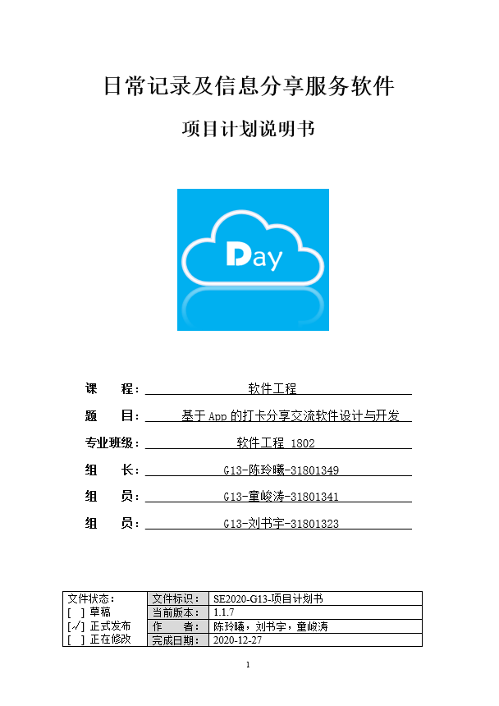
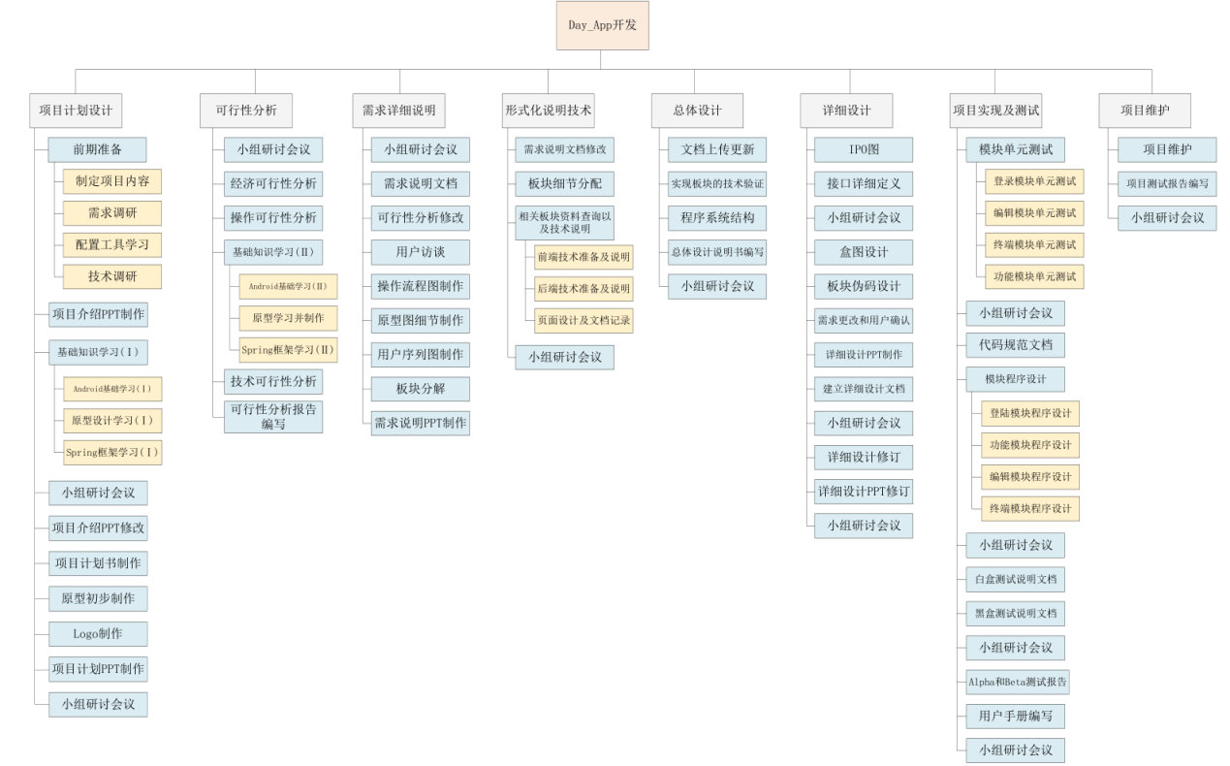
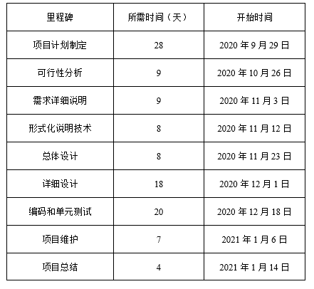

1-1项目计划书
（1）WBS结构图
（2）里程碑说明
Notes:
在项目计划书中大致对项目前期开发做了部分的准备，确定了WBS图，明确了对应的里程碑。
更是对预算以及一些问题进行了提前的预估。

Slide 5
1-2任务概述
软件概述
项目概述
我们小组开发的记录分享软件（Days）能够在手机上记录生活的点点滴滴打卡，同时可以发布分享自己的遇到的有趣的新鲜事，收藏别人的动态。
01
项目名称：移动端记录分享服务型App应用程序（Days）
项目用途：在学生繁忙的生活中提供一些便利与休闲娱乐
任务提出者：杨枨老师
项目开发者：陈玲曦、刘书宇、童峻涛
用户：浙大城市学院学生
04
02
基线
文档概述
03
基线名称 | 基线缩写 | 计划建立日期 | 计划完成时间
软件需求基线 | SRBL | 2020/11/07 | 2020/11/18
概要设计基线 | PDBL | 2020/11/19 | 2020/11/26
详细设计基线 | DDBL | 2020/11/27 | 2020/12/03
代码基线 | SCBL | 2020/12/04 | 2020/12/20
测试基线 | STBL | 2020/12/21 | 2020/12/30
运行基线 | PRBL | 2020/12/31 | 2021/01/13
1.文档的使用除了项目开发团队的内部使用外，还需提交用户和客户组织负责人审查批准。
2.文档的使用遵守国家先关法律法规，未经允许不得对外公开，有一定的保密性和私密性。
Notes:
我们小组这次主要是完成了一款以打卡记录为主要功能的App名字叫做Days，主要目的是丰富同学们的课余时间。这是项目的相关信息，yangc老师为项目的提出者，开发者为G13小组。
在此也是申明文档主要交付给用户和相关负责人审查，并有一定的保密性和私密性。
这里是我们小组在需求阶段产生的基线（baseline）。

Slide 6
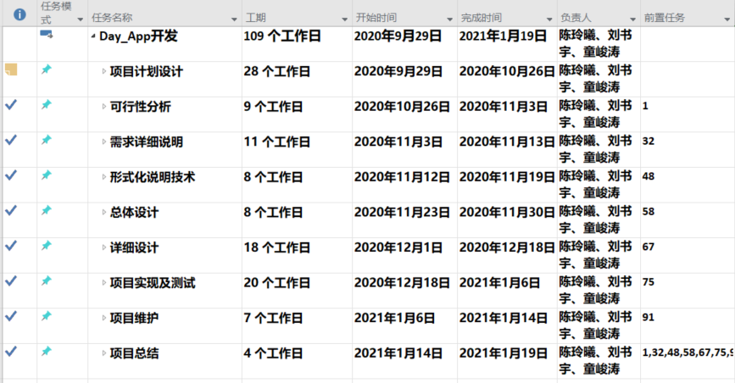
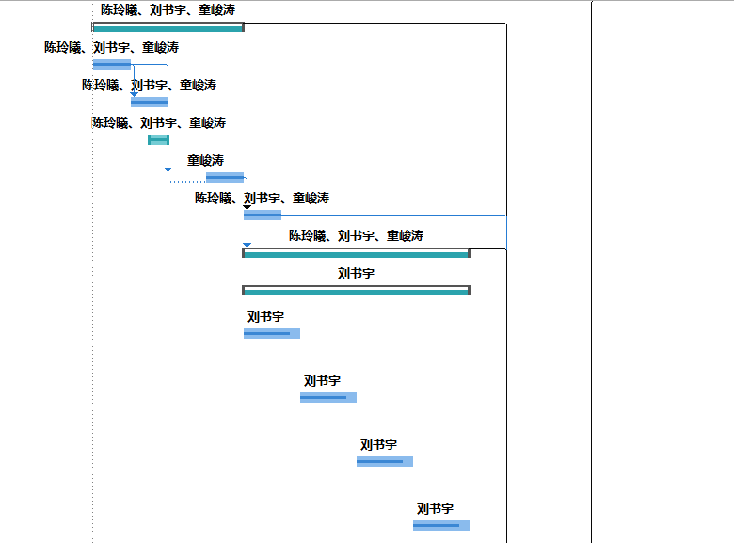
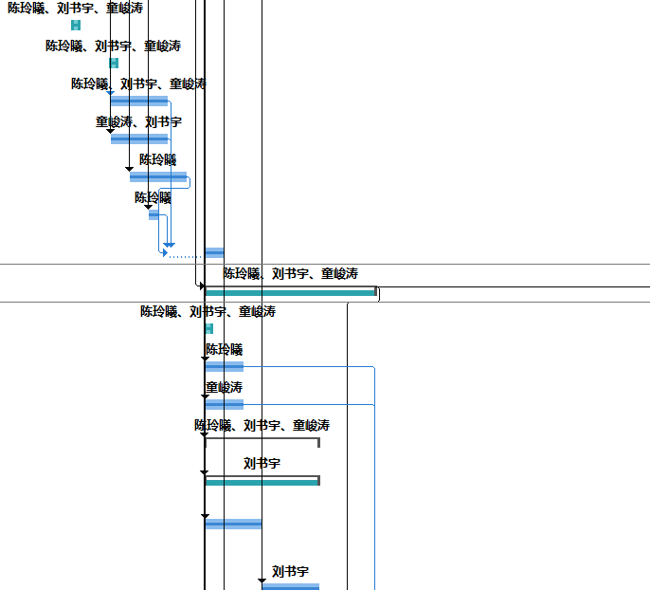
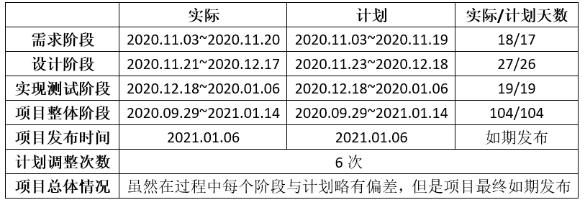
1-3任务分配
Notes:
我们小组通过project的甘特图计划以及分配任务，我也在这里就行了甘特图跟新情况进行了统计，可以看到对甘特图共调整了6次，主要是在各个里程碑的时候。

Slide 7
2-1 可行性分析文档
Part2
可行性分析
2-2 关键技术
2-3 系统结构图
2-4 系统流图
Notes:
第二部分为可行性分析，也是有三个模块，分别是关键技术、展示系统结构图以及系统流图。

Slide 8
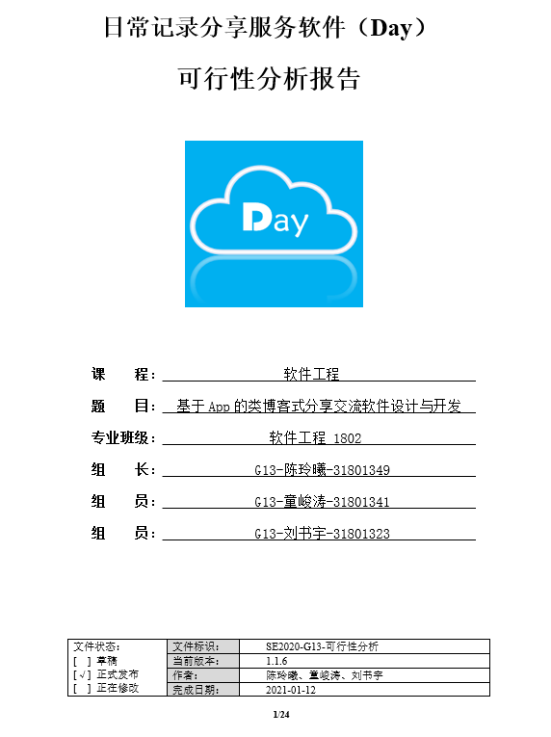
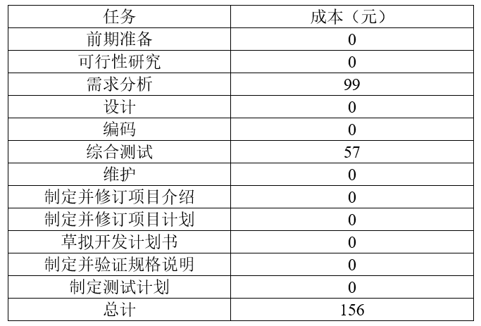
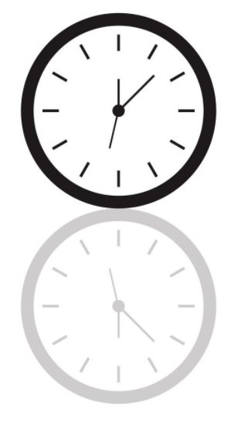
2-1可行性分析文档
（1）经济可行性
（2）社会可行性
a.简洁明了的UI 和快捷的操作特性，预测不会出现使用困难的现象。
b.软件为本组设计研发，没有签订任何合同，不存在合同责任，也不存在任何侵犯、妨碍和责任问题。
c.开发软件均为正版授权软件。
d.没有任何强制以及捆绑消费。
（3）技术可行性
Notes:
经济可行性最直观是的是资金，当然还有时间的投入
然后是社会可行性。￥%……&￥##
接下来是技术可行性部分

Slide 9




2-2关键技术
小组成员3人对Flutter了解较少，使用较好的工具Android studio开发，Flutter框架有较多模板控件等方便开发，最重要的是能够跨平台开发，故前端开发采用Flutter。一开始想用vue写，后来放弃了。
小组成员3人对Python没有了解，在稍微了解和前辈推荐后决定后端采用python的django框架，以及本身其语言难度不难，代码有更高的维护性，适合新手后端开发，故后端开发采用python。
小组成员3人对MySQL比较熟悉，但经深入了解后选择了轻量级数据库SQLite。数据导入导出备份恢复都是复制文件，维护难度低且读速度快。比较适合本项目记录类型的信息存储。
小组成员3人对云端都没有了解，经搜索了解后决定选择阿里云轻量应用服务器Windows 2019 数据中心版。
Notes:
在这里列出了项目主要用到的技术，前端方面主要是用到了flutter的框架，为了适应双端。
后端在学长的推荐下选择python的Django框架，用于语言难度并不难，还是对新手比较友好。
数据库的话采用了关系型本地数据库sqlite，将服务器作为存储主体。
后台采用了阿里云服务器，因为比较菜鸟，所以选择了Windows作为系统，比较可观。

Slide 10
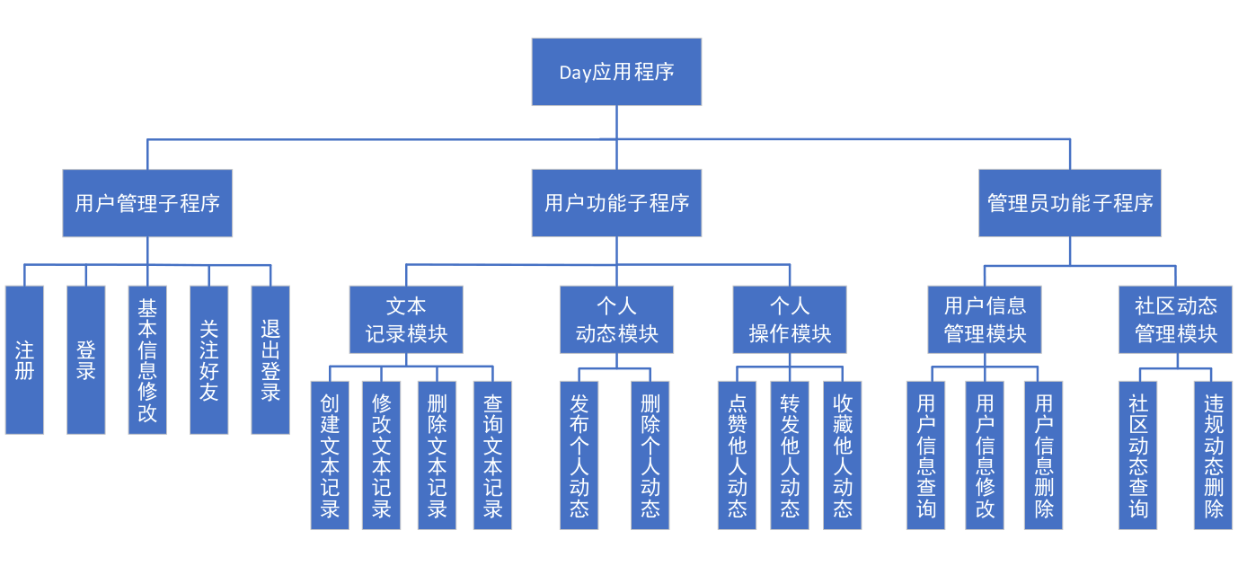
2-3系统结构图
左图为系统的结构图。通过该图可以清楚地看到系统存在的子程序板块，以及对应板块中存在的功能。例如在用户管理子程序中，存在注册、登录、基本信息修改、退出登录等功能。
Notes:
这里为系统的结构图。

Slide 11
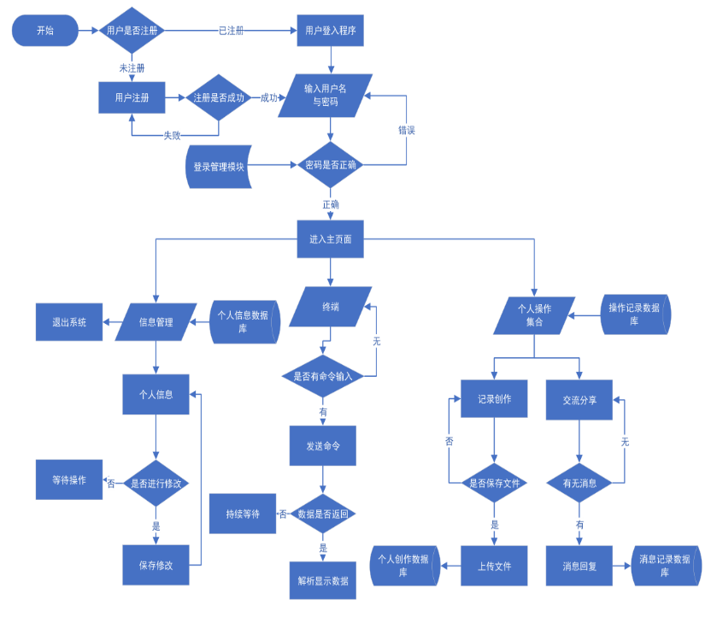
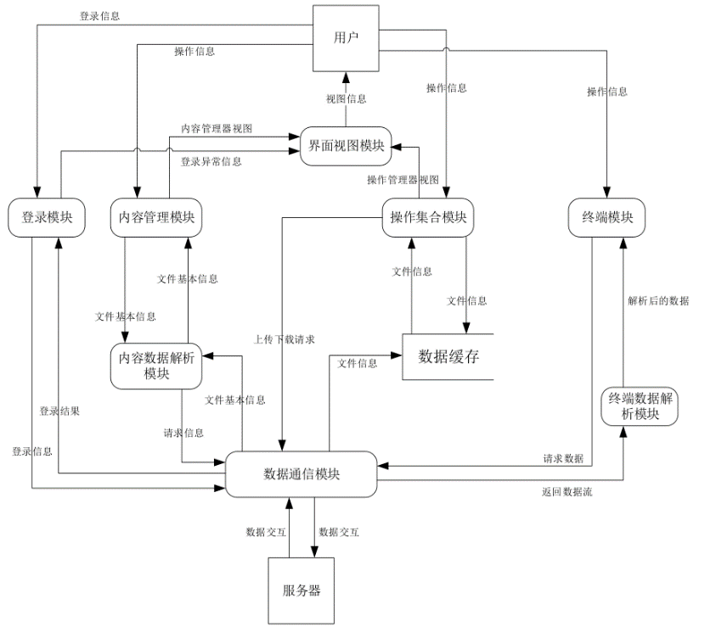
2-4系统流图
用户系统流程图
用户数据流程图
Notes:
用户系统流程图展示各项操作的流程。用户首先通过登录进入个人界面，如果选择注册则先进行注册操作再进入主界面，进入主界面后，可以通过个人的信息管理进行修改个人信息和登出系统的操作，或者进行个人操作如使用记录创作和交流分享的功能，可以在记录创作进行创建、保存以及上传文件的功能，在交流分享进行回复消息等功能。
用户数据流图显示了各个模块间的数据交流。虽然过程比较复杂，但总的归结起来就是用户与服务器之间进行信息的交互。
用户的登录信息数据流传入登录模块，数据登录模块将接收到的数据传入到数据通信模块，由数据通信模块与服务器交互，数据通信模块将登录结果的数据流返还给数据通信模块，数据通信模块通过用户界面视图模块将信息展现给用户。用户将有关文档编写的操作信息传入内容管理模块，由内容数据解析模块对文件内容解析，传递到数据通信模块，最后文件信息和结果再次经过各模块返回并由界面视图反馈给用户。用户的其他操作的数据流交由操作集合模块，由操作集合模块上传下载到数据通信模块或者存入数据缓存。用户与终端的交互由终端模块和终端数据模块监测并反馈。

Slide 12
3-1 需求分析文档
Part3
需求分析
3-2 功能与非功能需求
3-3 界面原型
3-4 用户确认反馈
Notes:
展示第三部分，需求分析部分。

Slide 13
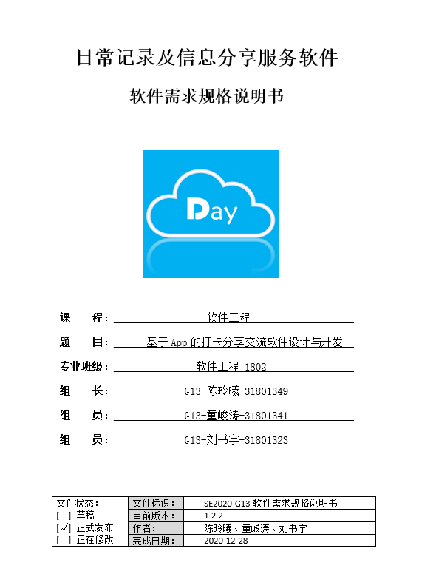

3-1需求分析文档
页数：50+
字数：15k+
说明：本文档的内容包括需求、合格性规定、需求可追踪性等，其中对需求模块进行详细分析。
用户群特点：
有计划性，乐于利用App应用程序记录自己的日常生活。
渴望上进，通过希望通过辅助工具来提高自己。
课业繁忙，需要辅助工具对日常事物进行记录。
喜爱社交，乐于分享自己的动态，并于他人互动。
精通手机，对新应用的学习能力强。
Notes:
需求分析文档，基本信息。
需求首先得去采访一些用户，主要用户为浙大城市学院学生，可能具备一个或多个特点

Slide 14

3-2功能与非功能需求
（1）功能性需求
（2）非功能性需求
1. 界面要美观
2. 系统处理准确和及时
3. 能够进行打卡记录
4. 能够对个人信息进行设置
5. 能够登录、注册、退出等操作
1.可用性需求
a. 响应时间应当够快
b. 操作方便，操作流程合理
c. 完善的提示信息
2.可靠性需求
a. 在工作时间内时间正常运行
（每天凌晨6点到第二天凌晨2点）
b. 能够正常联网使用
（断开网络会导致部分功能无法正常使用）
Notes:
对于群体的认知得到后，对于功能性需求和非功能性需求总结，然后进行分析。

Slide 15
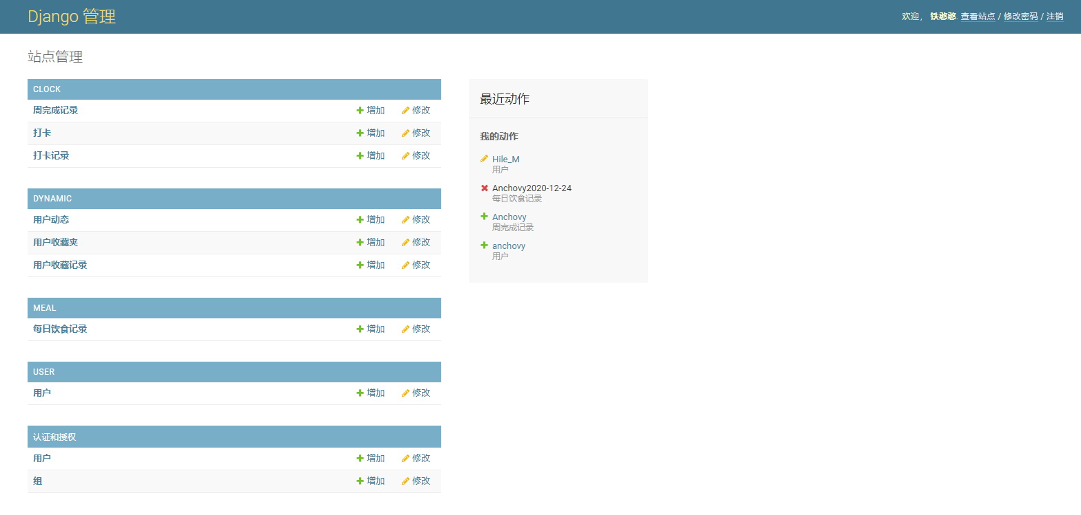
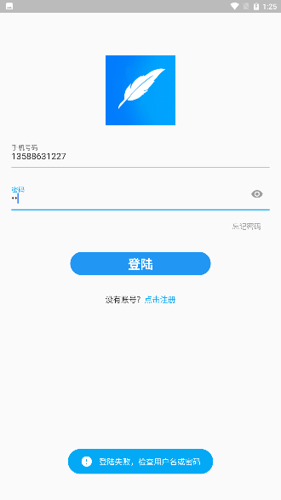
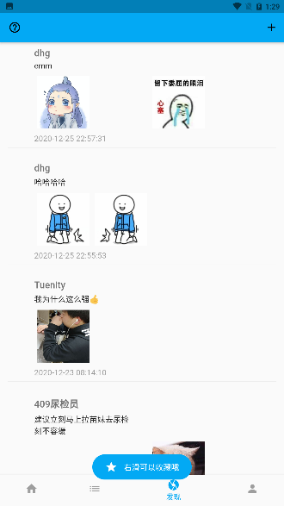
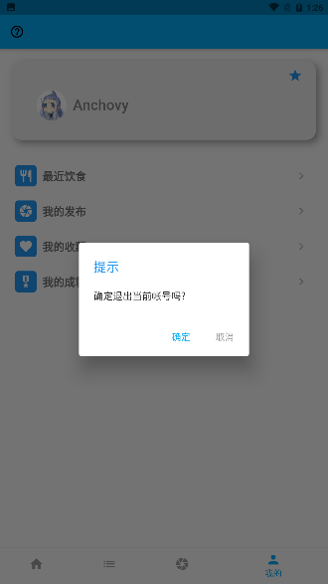
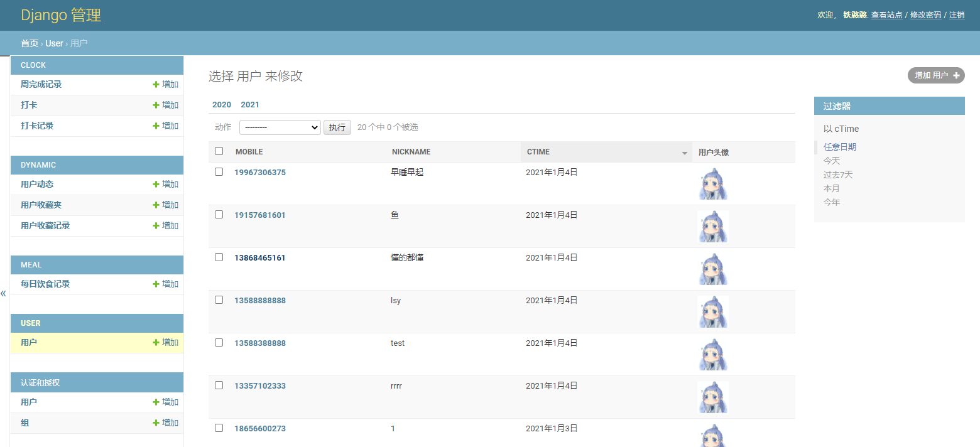
3-3界面原型
（1）用户界面
（2）管理员界面
Notes:
界面原型，大概总的就是这么个样子。

Slide 16
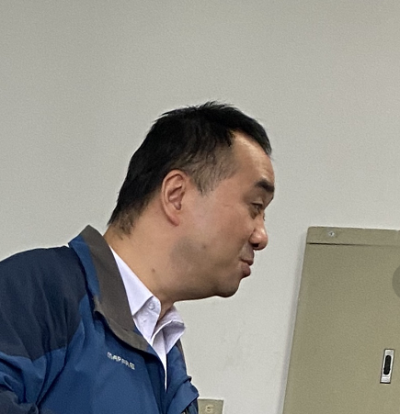
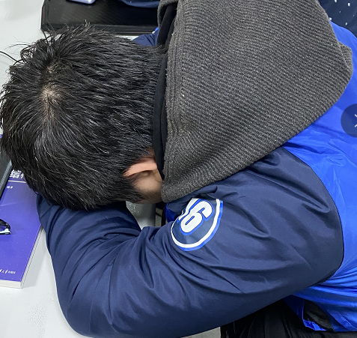
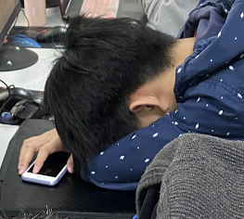
3-4用户确认反馈
（1）与当然用户的沟通
（2）与普遍用户的沟通
（3）与管理员的沟通
主题 | 项目需求访谈记录
时间 | 2020年11月16日 15：30 |  | 地点 | 杨枨老师办公室
受访人 | 姓名 | 专业 | 联系方式 | 访谈人 | 记录整理人
 | 杨枨老师 |  | 面谈 | 陈玲曦、 刘书宇、童峻涛 | 刘书宇
访谈主要内容
个人背景 | 软件工程课程教师，本产品当然用户
调研记录 | 页面整体风格色系不太统一 装在手机上图标显示样式没有看到 图标代替文字 打卡页面多余 多张照片的排布方式没有考虑 已写过的日记，如何翻找 日记页面太粗糙 是否有管理员 评论类如微信，尽量在一张页面显示 建议多参照些资源如交流网站
备注
主题 | 项目需求访谈记录
时间 | 2020年11月08日 22：30 |  | 地点 | 明德1-409
受访人 | 姓名 | 专业 | 联系方式 | 访谈人 | 记录整理人
 | 张鑫 |  | 面谈 | 童峻涛 | 童峻涛
访谈主要内容
个人背景 | 男，计算机学院学生，手机重度使用者，精通各种应用程序基本操作。
调研记录 | 若用户范围扩大应考虑用户适用范围 确定用户好友的判断以及关注的人与好友的联系 界面的设计要求精美、引人注目 确定动态的可见性的选择方式 确定人气值的计算
备注
主题 | 项目需求访谈记录
时间 | 2020年11月25日 9：50 |  | 地点 | 理四-221
受访人 | 姓名 | 专业 | 联系方式 | 访谈人 | 记录整理人
 | 刘哲 | 软件工程 | 面谈 | 童峻涛 | 童峻涛
访谈主要内容
个人背景 | 男，计算机与计算科学学院学生，软件工程G8小组项目经理，在本系统中扮演管理员角色。
调研记录 | 界面简洁明了 操作清楚便捷 可用性高，交互性好
备注
Notes:
在需求阶段开始产生基线，每个阶段都得找用户进行确认。
需求阶段的反馈如所示。
包括当然用户、普遍用户以及管理员的相关反馈。

Slide 17
4-1 设计分析文档
4-2 系统IPO图
Part4
设计分析
4-3 系统业务流程图
4-4 数据库设计
4-5 组内模块划分
4-6 关键算法设计
Notes:
第四部分，设计分析，包括了总体设计以及详细设计部分。

Slide 18
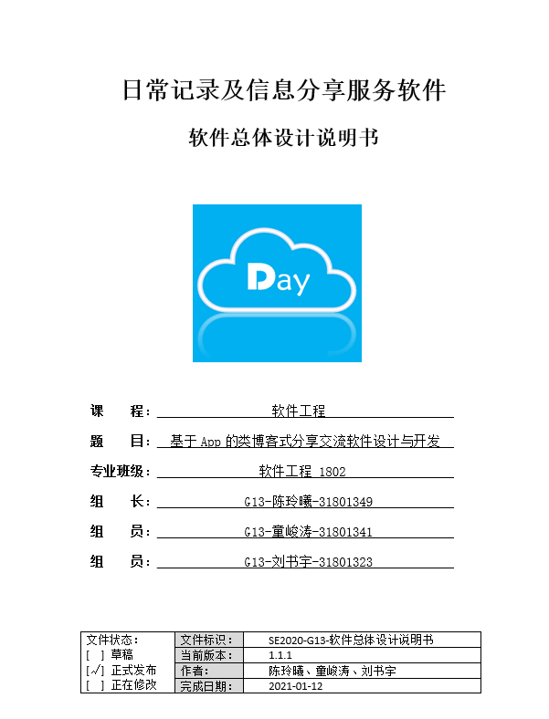
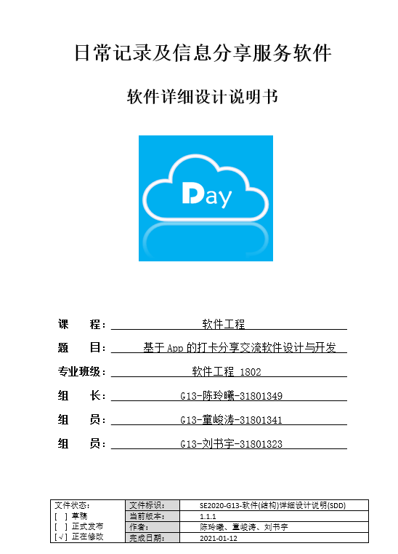
4-1设计分析文档
主要对前一阶段的需求进行整合，并对软件运行环境、基本设计概念和处理流程、接口设计以及运行设计等进行描述。
对总体设计进行细化补充，并加入通过系统的分析进行模块的详细设计
Notes:
总体设计文档以及详细设计文档

Slide 19
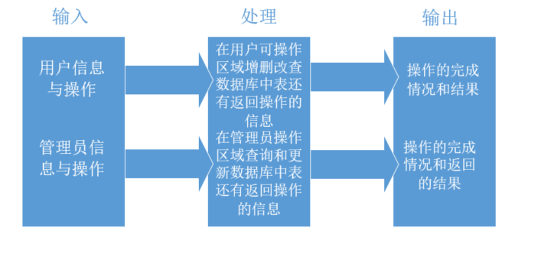
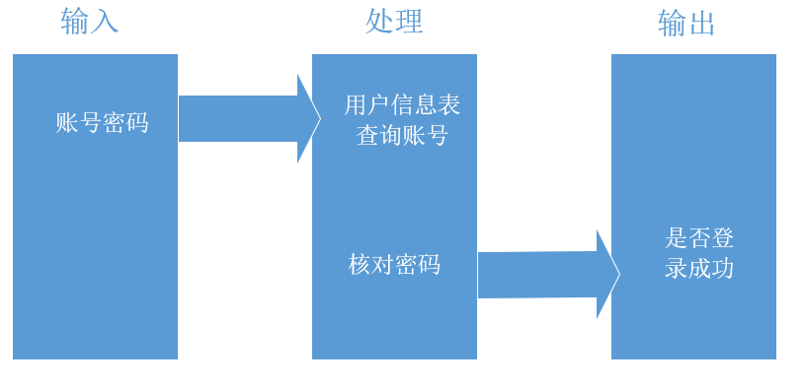
4-2系统IPO图
系统：用户管理子系统
作者：刘书宇
日期：2020.12.02
模块：软件总系统
编号：0.0.0
上层调用模块：无
下层调用模块：各个子系统模块
输入：各位参与者的信息和操作
输出：操作的完成情况和结果
处理：在可允许范围内更新数据表
局部数据元素：数据库中所有元素
注释：无
系统：用户管理子系统
作者：刘书宇
日期：2020.11.26
模块：登录
编号：1.2.0
上层调用模块：用户管理
下层调用模块：无
输入：操作内容
输出：登录是否成功
处理：用户信息表查询，核对密码
局部数据元素：用户信息表
注释：无
Notes:
输入（Input）、加工（Processing）、输出（Output）
这里是系统的IPO图，IPO图就是用来说明每个模块的输入、输出数据和数据加工的重要工具。

Slide 20
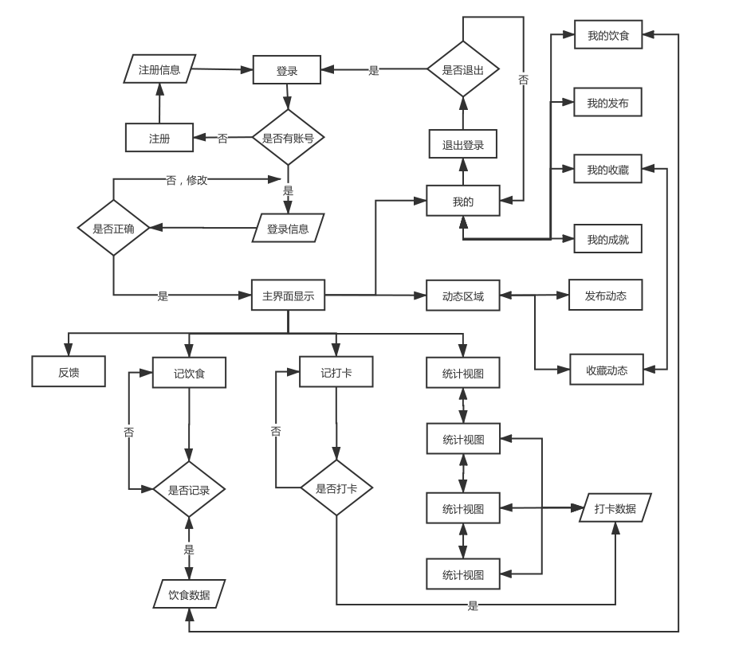
4-3系统业务流程图
左图为系统的业务流程图。通过该图可以清楚地看到系统存在的处理步骤步骤，以及对应板块中存在的功能。能够让用户全面了解业务处理的过程，也可分析出业务流程的合理性。
Notes:
业务流程图。
按业务的实际处理步骤和过程绘制，展示了系统的总体流程。

Slide 21
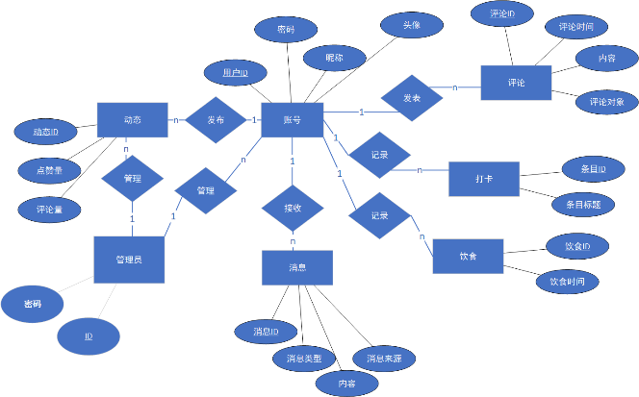
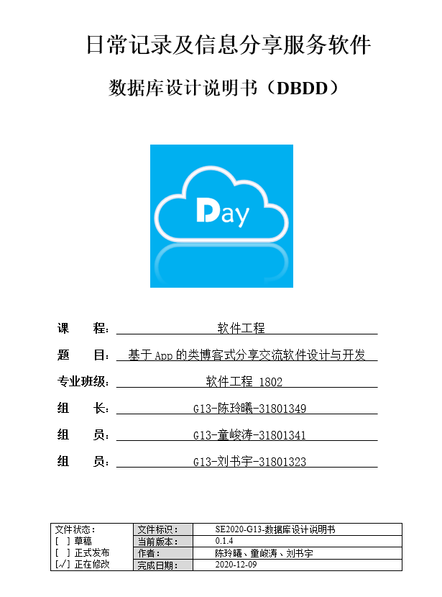
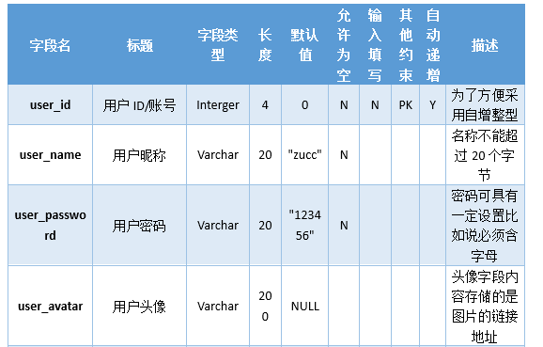
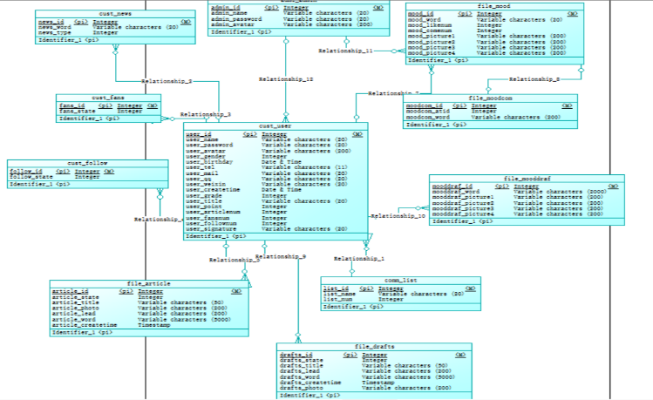
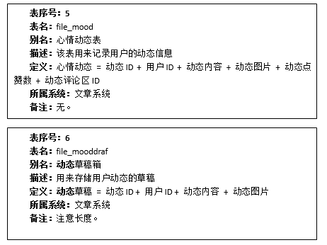
4-4数据库设计
E-R图
CDM概念模型
数据字典
Notes:
关于数据库的设计，包括了E-R图、CDM概念模型以及数据字典。

Slide 22
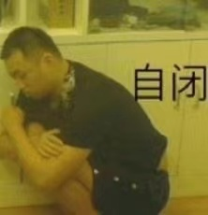
4-5组内模块划分
 | 设计 | 实现 | 测试
陈玲曦 | C | C | …
刘书宇 | B | A | …
童峻涛 | A | B | …
A为用户功能模块
B为用户信息模块
C为管理员的模块
Notes:
对组内的进行分工。

Slide 23
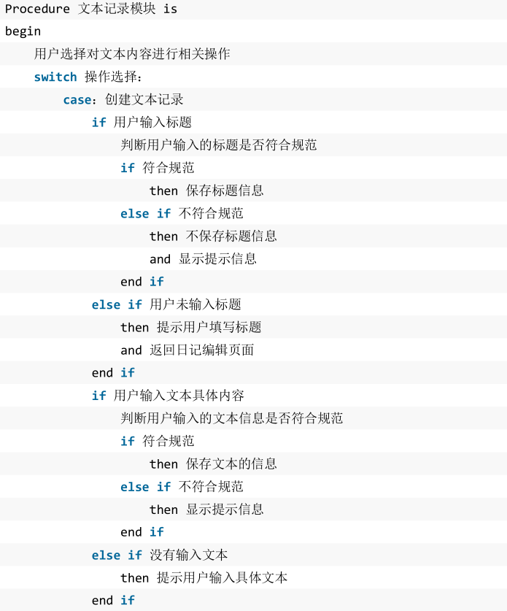
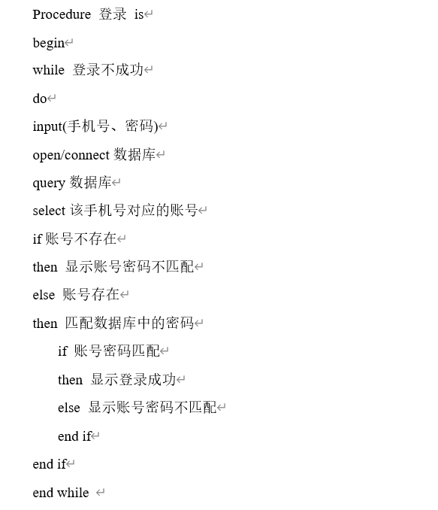
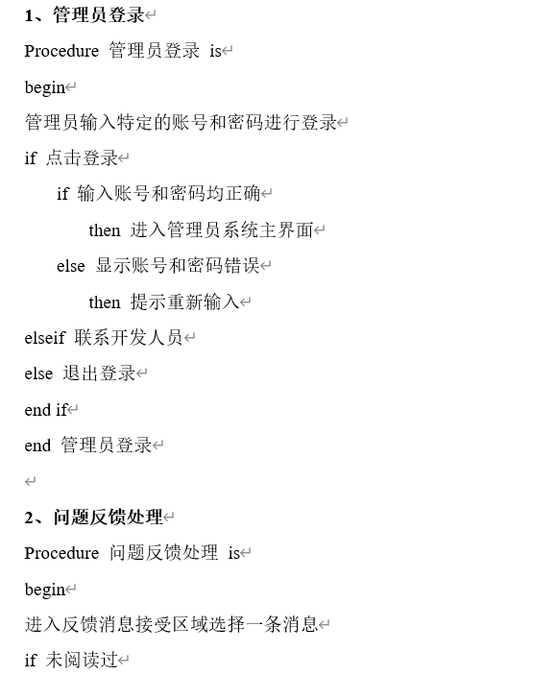
4-6关键算法设计
Notes:
这里是PDL伪代码设计。

Slide 24
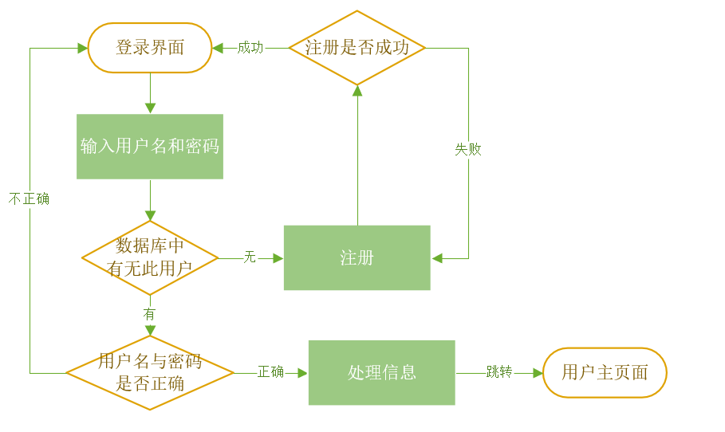
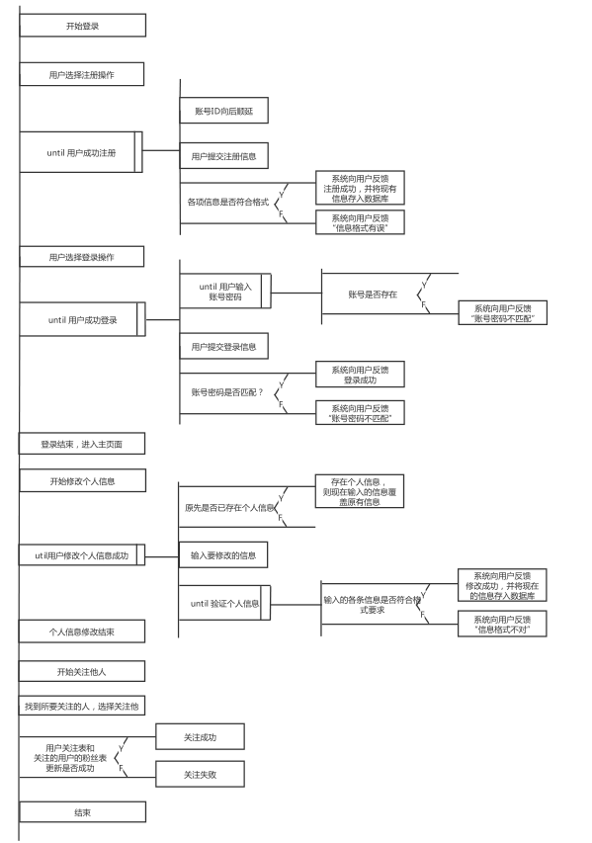
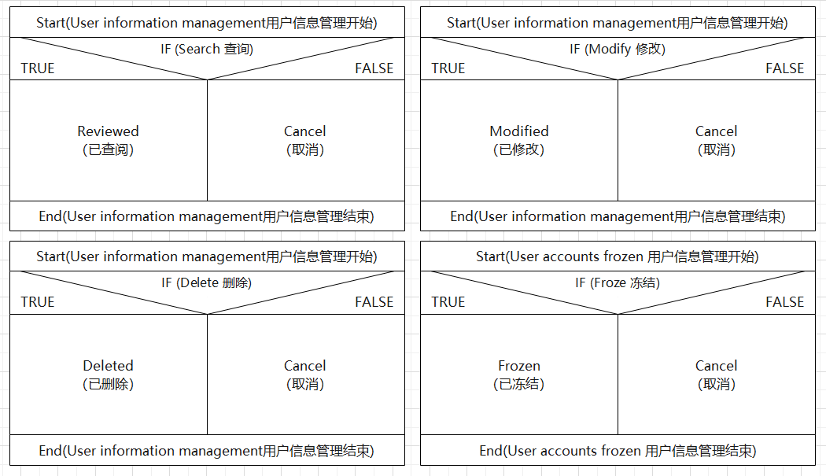
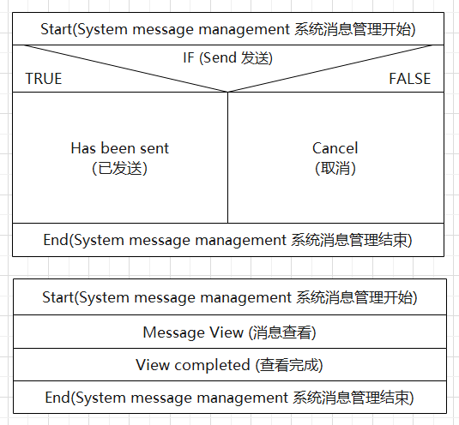
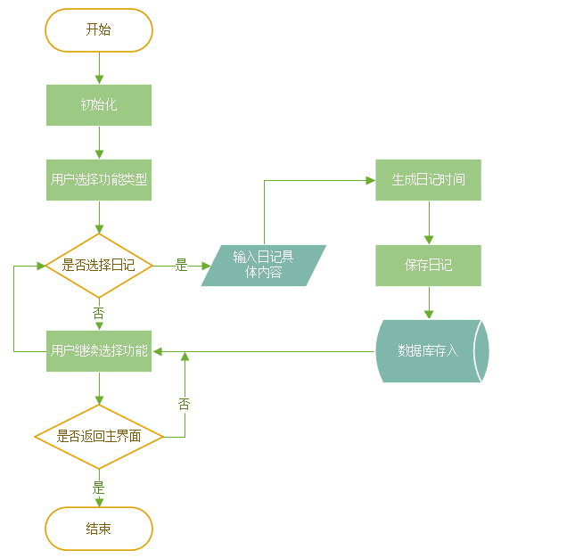
4-6关键算法设计
用户功能模块流程图
用户信息模块PAD图
管理员系统管理N-S图
Notes:
PAD图、流程图、N-S盒图
先说说流程图，流程图比较常见、直观、清晰、易于学习和掌握。缺点是如果复杂的结构会很乱，小范围模块较优。
然后是PAD图（problem analysis diagram，问题分析图），是很早提出的一种算法描述工具，优点有结构清晰，结构化程度高，易于阅读。最左端的纵线是程序主干线，对应程序的第一层结构；每增一层PAD图向右扩展一条纵线，帮程序的纵线数等于程序层次数。自上而下、自左向右依次执行，程序终止于最左主干线。缺点就是不如流程图的执行。
最后是N-S（Nassi Shneiderman）盒图，形象直观，功能域明确，容易表示嵌套和层次关系。但是不能任意转换控制，对于代码的依赖程度高，如果出现修改则需要重画。就强制了使用SP方法（Structured Programming自顶向下）进行设计，保证设计以及软件的质量。

Slide 25
5-1 实现准备
Part5
实现与测试
5-2 实现过程
5-3 测试准备
5-4 测试过程
5-5 阶段总结
Notes:
到了实现和测试这个特殊的阶段。

Slide 26
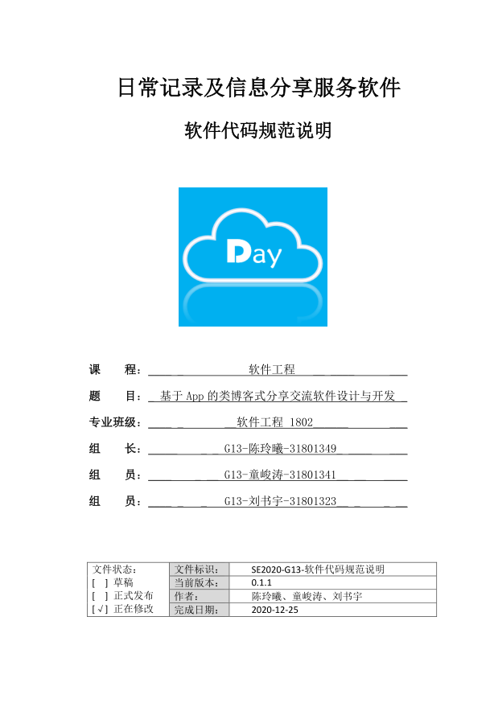
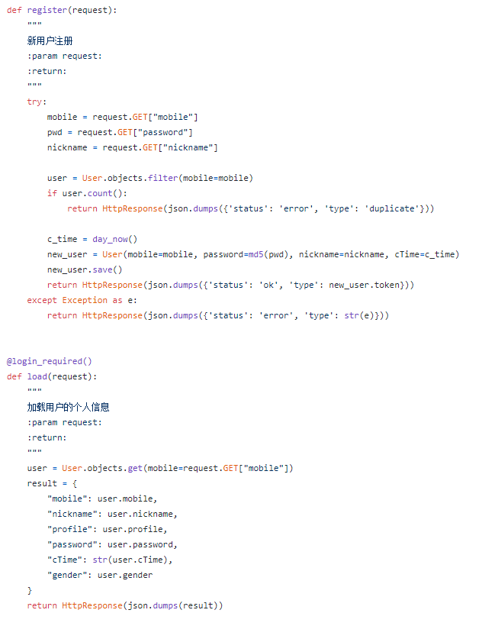
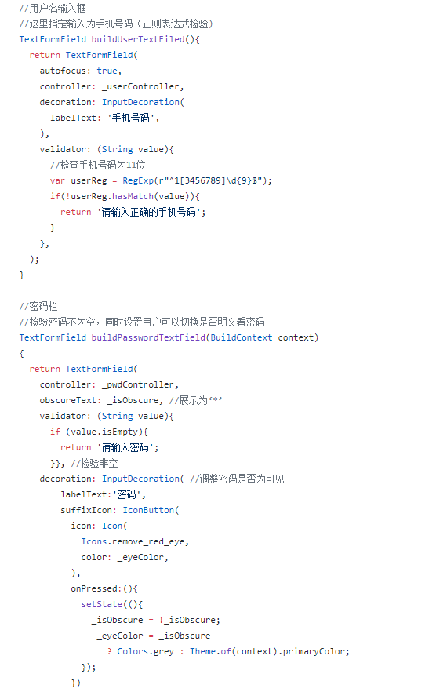
5-1实现准备
（1）代码规范文档
（2）代码模块示例
Notes:
写代码前准备工作，代码规范。结果对比。

Slide 27
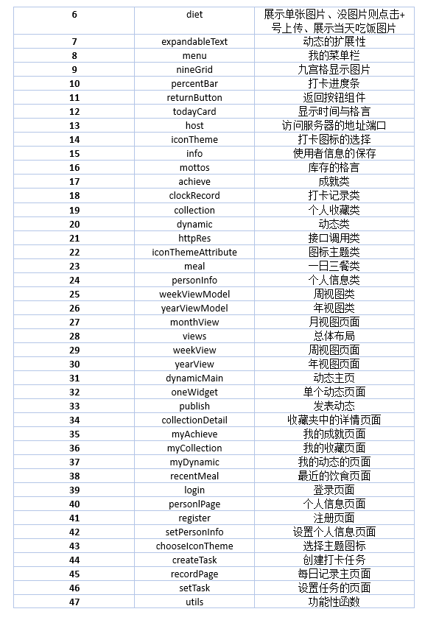
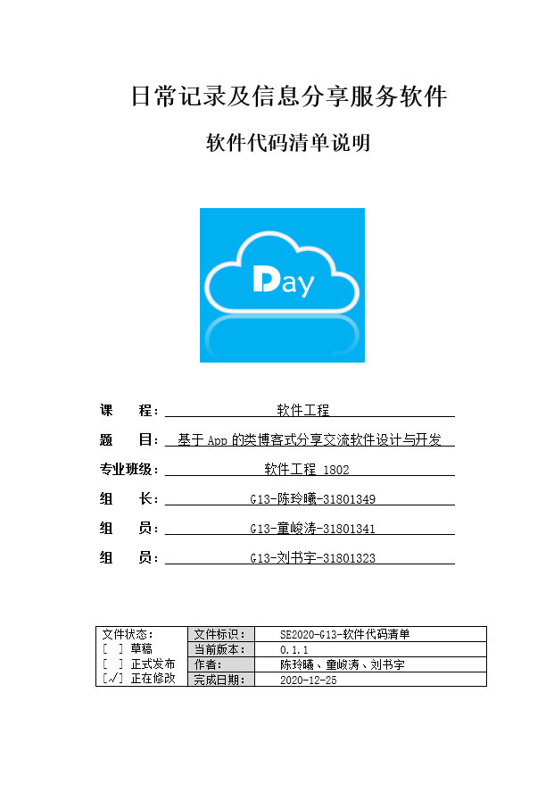
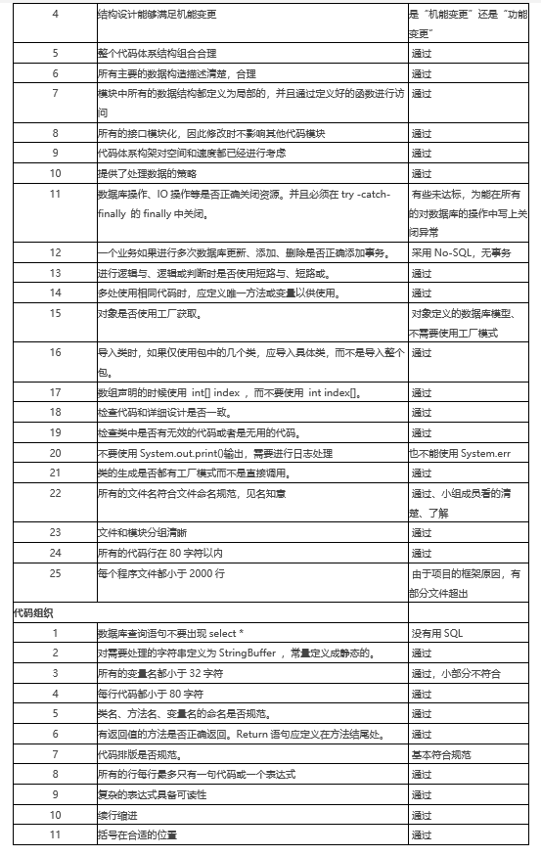
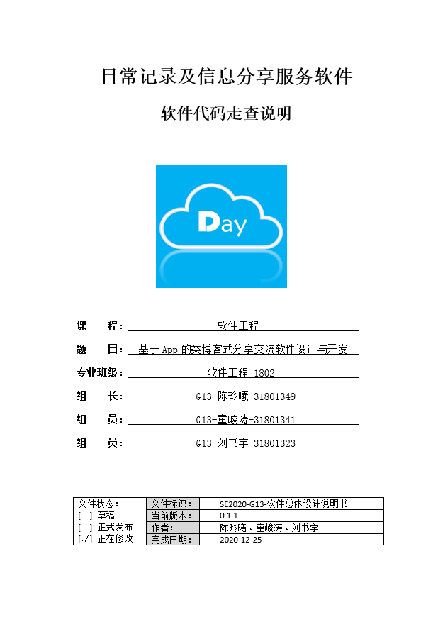
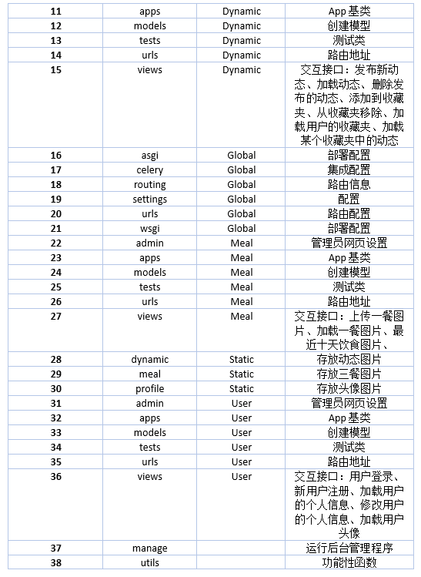
5-2实现过程
（1）代码清单
（2）代码走查
Notes:
代码清单以及代码走查。

Slide 28
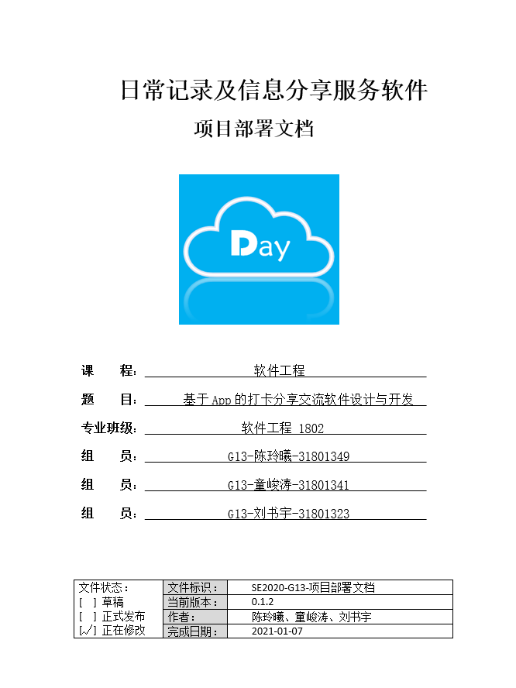


5-2实现过程
运行结果：
Notes:
部署到服务器上的结果。
文档主要为部署的过程。

Slide 29


5-3测试准备
（1）用户手册
（2）测试计划
对软件相关性问题进行详细的描述，包括软件综述、访问软件、使用软件指南等。包括了用户以及管理员模块。
对软件的测试环境以及对接下来测试项目以及测试技术进行描述，为测试阶段提供指导方向。
Notes:
实现之后是测试的准备阶段，这两个文档大概是在设计阶段完成的，但是是从需求的时候开始写，实际用上是在测试前期。
其中单元对应编码，集成对应设计，确认对应需求。

Slide 30




5-3测试准备
（1）V模型
（2）W模型
（3）H模型
（4）X模型
Notes:
V：以测试为驱动、开发过程中测试贯穿始终，是瀑布模型的一个变体
W：尽早不断地进行软件测试，比V模型多一步复验地过程
H：贯穿整个产品周期，与其他流程迸发进行，只要准备好了就进行测试，其他流程比如设计流程
X：对V模型的修改，针对单独程序片段所进行的相互分离的编码和测试, 此后将进行频繁的交接, 通过集成, 最终成为可执行的程序

Slide 31



5-4测试过程
（1）黑盒测试
（2）白盒测试
对于接口进行测试
对于语句覆盖、路径覆盖、软件覆盖进行测试
Notes:
黑盒，又叫功能测试，检查应用程序的功能，但不检查其内部结构或工作方式。除了接口还有，边界值测试、等价类划分等
白盒测试主要对软件进行覆盖测试。最强路径、最弱语句。

Slide 32



5-4测试过程
（1）单元测试工具
（2）单元测试用例
Django拥有完善的单元测试
我们可以对开发的每一个功能进行单元测试
只要运行一个命令
python manage.py check 或者python manage.py test
Notes:
单元测试使用了框架自带，并展示了部分测试用例。

Slide 33


5-4测试过程
（1）集成测试
（2）系统测试
使用Flutter性能监控工具 Observatory
系统框架图（自顶向下、宽度优先）
集成测试是一个简单的package:test测试，它使用Flutter Driver API告诉应用程序执行什么操作，然后验证应用程序是否执行了此操作。
命令行工具：flutter driver
工具包package：flutter_driver (API)
Notes:
集成测试系统测试都使用了工具，主要思想自顶向下，宽度优先。

Slide 34






5-4测试过程
alpha测试&&beta测试
界面不够美观
功能不太全
打卡界面可视化
略简单
界面简陋
功能不太全
收藏加载慢
图片加载慢
杨枨
软工教师
好东西、功能较简陋、
图片加载慢
张鑫
软件工程
苗皓淇
软件工程
Notes:
截取了部分alpha测试和beta测试用户访谈

Slide 35

5-5阶段总结
测试总体分析
（1）测试结果
1. 主要功能基本都可以实现
2. HTTP请求都能成功返回信息
3. 界面能够按照预期跳转
4. 能在大部分Android手机适配
5. 远程数据库读写正常
6. 图片并发访问会报异常导致加载缓慢
7. 偶尔会请求超时或因频繁请求崩溃
（2）反馈的解决措施
图片加载缓慢 服务器太捞了...
界面还不够美观 已经尽力...
功能还需继续完善 后续会进行完善
响应时间：立刻马上 基本可以实现
Notes:
最终测试的总体分析就差不多是这样。

Slide 36
6-1 维护手册
Part6
维护与总结
6-2 总结报告
6-3 会议记录
6-4 开发工具
6-5 绩效评价
6-6 参考资料
Notes:
最后一个部分 维护和总结

Slide 37


6-1维护手册
项目程序维护手册的编制是为了程序维护人员有效的维护打卡记录分享软件Days提供必要的信息。
Notes:
修改之前必须理解待修改的对象，修改之后应该进行必要的测试，以及符合之前的定义规范
程序维护手册的编写符合软件可维护的五个特性：理解、测试、修改、移植、重用

Slide 38




6-2总结报告
（1）总体
通过瀑布模型做下来最大的一个感受就是：理想和现实之间差距很大。整个过程不是很顺利，实现过程中出现了太多预料之外的状况，并不是想象中的一路通畅，最根本的原因就是组内缺乏沟通。
（2）个人
在项目相关的事情上尽力而为，希望在团队协作上可以更上一层楼。
具有较强的责任心，负责协调与沟通，工作效率、工作质量较好。
思维活跃，工作效率高。
Notes:
小组组长总结报告。

Slide 39

6-2总结报告
（1）陈玲曦
（2）刘书宇
a.过程可谓是一波三折，坎坷辛苦，基本上每周都会开两次会议。
b.实现与测试基本都是从零开始，花费了大量的人力、物力以及时间。
c.在团队的开发过程中，每个成员之间的沟通交流非常重要。
d.总之，这一学期下来 ，还是有一定收获的，也遇到了不少失败和崩溃与自闭的时刻。希望通过本次实践，给自己涨涨知识和实际动手能力，也希望在今后能够遇到类似的问题不在手忙脚乱，在遇到的项目中能够更上一层楼。
重重的困难：
a.组员之间的不熟悉导致长时间的磨合期。
b.对做项目的不熟悉，导致在项目计划的时候就给自己埋了很多坑。
c.一开始对自己的过分自信，给自己添加了很多额外的学习成本。
学到的东西：
a.逐渐突破了自己，很多对于项目的概念被从无到有的建立起来。
b. 树立了对整个项目进行把控的大局观和软件工程体系观念。
总结与反思：
a. 在过程中克服并改正拖延症和效率差的陋习。
b.提醒自己及时总结和反思自己的学习成果，避免坏习惯影响终身。
Notes:
个人总结。

Slide 40

6-2总结报告
（3）“童峻涛”
（4）童峻涛
我感觉自己大有收获，知道了flutter大致是个什么玩意，然后刚好可以结合自己学的Android知识来开发，虽然自己也是菜的很，但是杨枨老师教的课还是不错的，课上还是可以学到一点东西的。
整个项目下来，感觉自己跟团队不是配合的很好，尤其是在交流沟通上，有时候会一意孤行，直接把东西给定下来，没有在细节上跟队友做到很好的配合。自己在开发的时候遇到了很多的坑，比如虽然程序做好了一部分，起初一直无法在手机上进行一个模拟的运行，以及在后台的数据交互上，有时候无法做到稳定的传输数据，导致软件可能无法正常的加载图片数据。这可能是由于服务器不是很好的原因，毕竟是学生优惠的服务器，也好不到哪里去，提供简单的运行还是可以的。
最后，通过此开发，觉得自己的薄弱面还是很多的，尤其是在应用的开发上，没有特别好的想法，也没有很好的技术架构，只是做到了最基本的层面，含金量不是很高，所以还是得多学习学习。
a.通过瀑布开发模型的一系列过程，真真实实体会到了软件开发的不易。
b.无论是文档以及PPT的演示还是编码实现阶段，都深刻认识到组织队伍的重要性。
c.感谢队友不断地给我机会让我懂得了巨多软件的使用。
d.清楚地认识到，团队沟通的重要。
e.感谢用户、管理员以及提供为项目帮助的不知名人士，牺牲很多休闲的时间来协助项目的开展与进行。
Notes:
我都不知道队友这么贴心，把我的总结报告都写好了。也没问过或者通知我，早说我就不用写了。
另外我想说的是，别把发生在自己身上的事情写到我的总结报告里。

Slide 41




6-3会议记录
Notes:
会议记录。

Slide 42












6-4开发工具
前端：Android Studio + Flutter 框架
后端：Pycharm + Django 框架
系统配置管理：Git
Microsoft全家桶：
数据处理：
Notes:
软件开发工具。

Slide 43

6-5绩效评价
评分细则：工作量30% 积极度15% 责任感15%
协调性10% 贡献度10% 工作质量20%
评分占比：自评20% 组员A40% 组员B40%
Notes:
那没事了。

Slide 44


6-6参考资料
[1]张海藩，牟永敏.软件工程导论(第6版)[M]北京：清华大学出版社
[2]梁勇. JAVA语言程序设计(第10版)[M]北京：机械工业出版社
[3]王珊，萨师煊. 数据库系统概论(第5版)[M]北京：高等教育出版社
[4]覃征，李旭，王卫红. 软件体系结构(第4版)[M]北京：清华大学出版社
[1] 《GB/T-8567-2006计算机软件文档编制规范word版》
[2] 《SE2020-G13-项目计划》
[3] 《SE2020-G13-可行性分析》
[4] 《SE2020-G13-软件需求规格说明》
[5] 《SE2020-G13-软件测试分析报告》
[6] 《SE2020-G13-软件代码清单说明》
[7] 《SE2020-G13-软件代码走查说明》
[8] 《SE2020-G13-软件测试计划》
[9] 《SE2020-G13-软件用户手册》
[10]《SE2020-G13-数据库(顶层)设计说明》
[11]《SE2020-G13-软件详细设计》
[12]《SE2020-G13-软件总体设计》
[13]《SE2020-G13-软件部署文档》
[14]《SE2020-G13-项目开发总结报告》
[15]《SE2020-G13-程序维护手册》
Notes:
参考资料。

Slide 45
感谢您的观看
SE2020-G13
组员：陈玲曦、刘书宇、童峻涛

